Slide 1

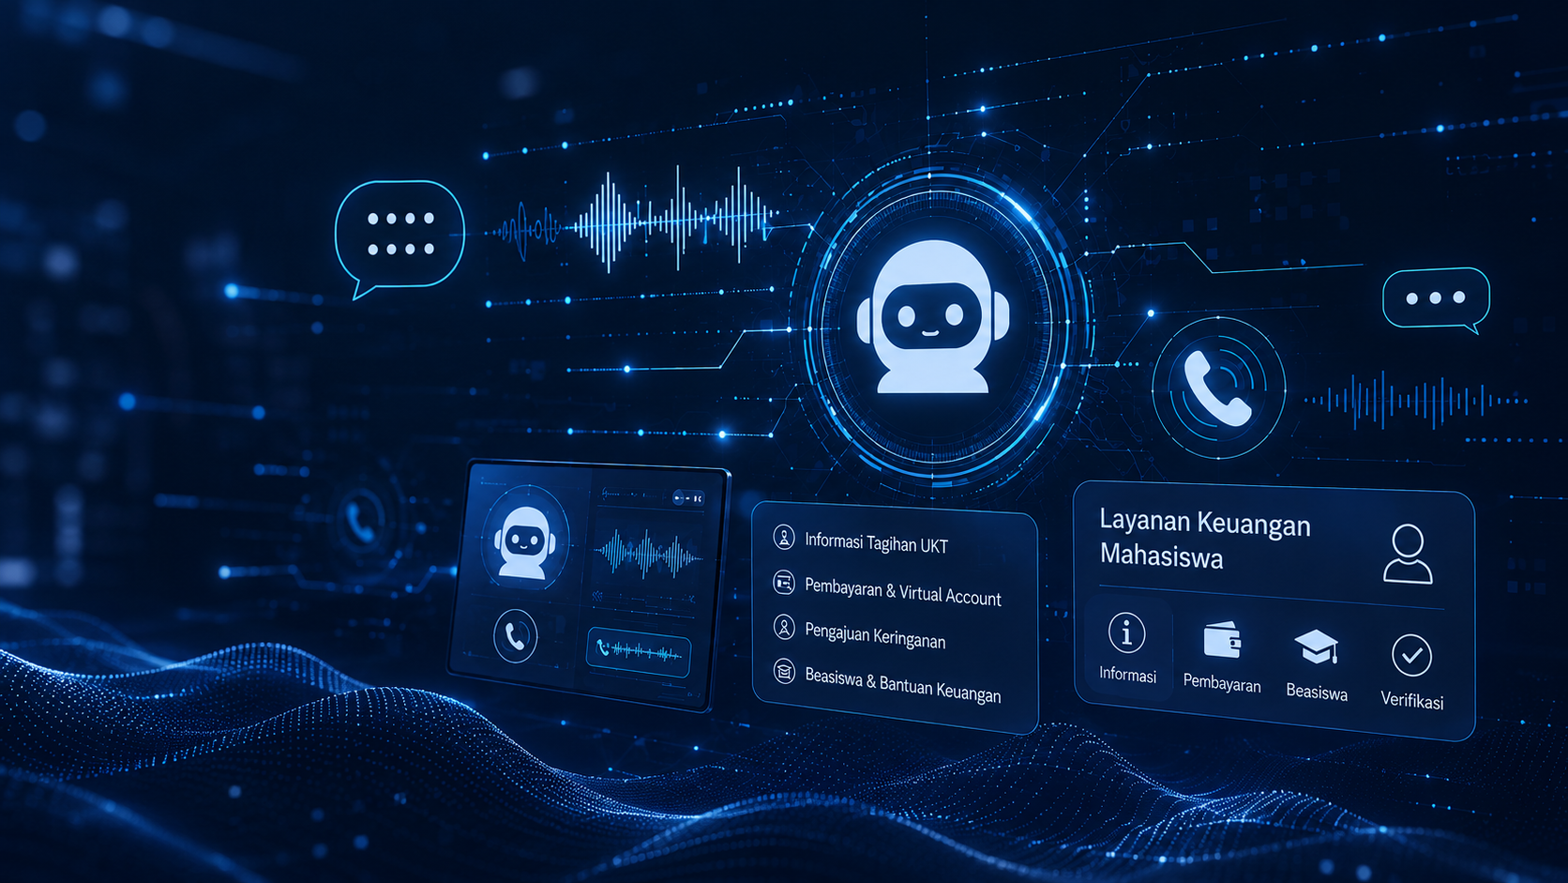

AI Voice Assistant Untuk Layanan Informasi Coretax
Perancangan Layanan Informasi Berbasis Artificial Intelligence pada Platform Coretax DJP
PROJECT IDEA - Pengembangan Perangkat Lunak
Dosen Pengampu: Dr. Indra Kharisma Raharjana S.Kom., M.T
Departemen Matematika, Fakultas Sains Dan Teknologi
S1 Sitem Informasi
Muhammad Hariz
18724011
Adrian Faishal Hilmy
187241089
Kevin Brawijaya
187241103
Thoriq Rafi Al Bani
187241092

Slide 2

AI Voice Assistant untuk Mendukung Layanan Informasi Coretax DJP
Perancangan sistem layanan informasi perpajakan berbasis Artificial Intelligence untuk membantu pengguna memperoleh informasi secara cepat, konsisten, dan mudah diakses.
Latar Belakang
Coretax DJP sebagai platform administrasi perpajakan digital menyediakan berbagai layanan yang berkaitan dengan administrasi perpajakan. Dalam penggunaannya, masyarakat dapat menghadapi berbagai pertanyaan terkait prosedur, pelaporan, pembayaran, administrasi akun, serta penggunaan fitur yang tersedia pada sistem. Kondisi tersebut dapat menimbulkan kebutuhan akan layanan informasi yang mampu memberikan penjelasan secara cepat dan mudah diakses, terutama ketika pengguna mengalami kesulitan dalam menemukan informasi yang sesuai. Oleh karena itu, diperlukan alternatif layanan berbasis AI yang dapat membantu menjawab pertanyaan umum pengguna berdasarkan sumber informasi resmi dan mengarahkan permasalahan tertentu kepada petugas.
Kebutuhan Transformasi Layanan
Diperlukan sistem pendukung layanan yang dapat membantu pengguna memperoleh informasi terkait Coretax secara cepat dan konsisten tanpa harus selalu bergantung pada interaksi langsung dengan petugas. Sistem dapat menangani pertanyaan umum berdasarkan knowledge base resmi, sementara permasalahan yang membutuhkan pemeriksaan atau penanganan khusus dapat diteruskan kepada petugas DJP.
Tujuan Pengembangan
Mengusulkan sistem AI Voice Assistant yang dapat membantu pengguna memperoleh informasi terkait layanan Coretax DJP melalui interaksi suara. Sistem memanfaatkan Speech-to-Text, LLM, dan Retrieval-Augmented Generation (RAG) untuk memahami pertanyaan dan menghasilkan jawaban berdasarkan knowledge base resmi. Untuk permasalahan yang tidak dapat ditangani secara otomatis, sistem menyediakan mekanisme eskalasi kepada petugas.
Expected contribution
Teknis
Integrasi Speech-to-Text, LLM, RAG, dan Text-to-Speech untuk menyediakan layanan informasi perpajakan melalui interaksi suara.
Operasional
Membantu menangani pertanyaan umum secara otomatis sehingga petugas dapat lebih fokus pada permasalahan yang membutuhkan penanganan khusus.
Pengguna
Memudahkan wajib pajak memperoleh informasi terkait Coretax melalui interaksi yang lebih sederhana dan mudah diakses.
Institusi
Mendukung digitalisasi layanan informasi DJP melalui pemanfaatan Artificial Intelligence sebagai sistem pendukung pelayanan.

Slide 3
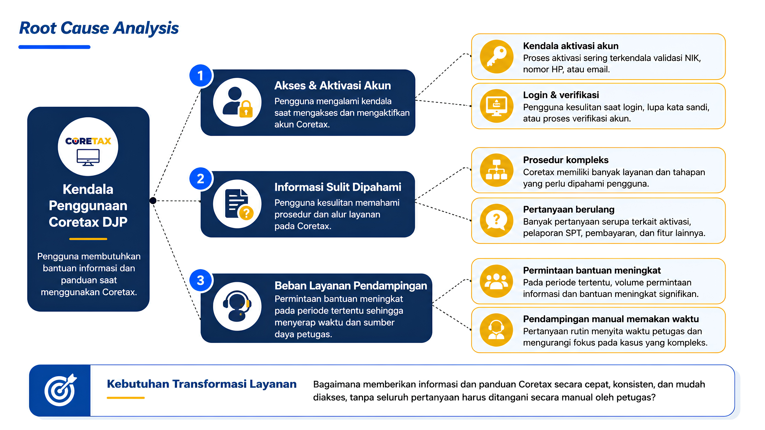

Kendala Akses dan Pemahaman Coretax Meningkatkan Kebutuhan Layanan Informasi Wajib Pajak
Kendala aktivasi, akses akun, dan penggunaan layanan menjadi kebutuhan utama pendampingan pengguna Coretax
Akar
Masalah
—
Analisis
Sebab-
Akibat
Kebutuhan Transformasi Layanan
Bagaimana Memberikan informasi dan paduan Coretax secara cepat, konsisten, dan mudah diakses, tanpa seluruh pertanyaan harus ditangani secara manual oleh petugas
Masalah
Solusi
Arsitektur
Biaya & Skalabilitas
1
Notes:
2

Slide 4
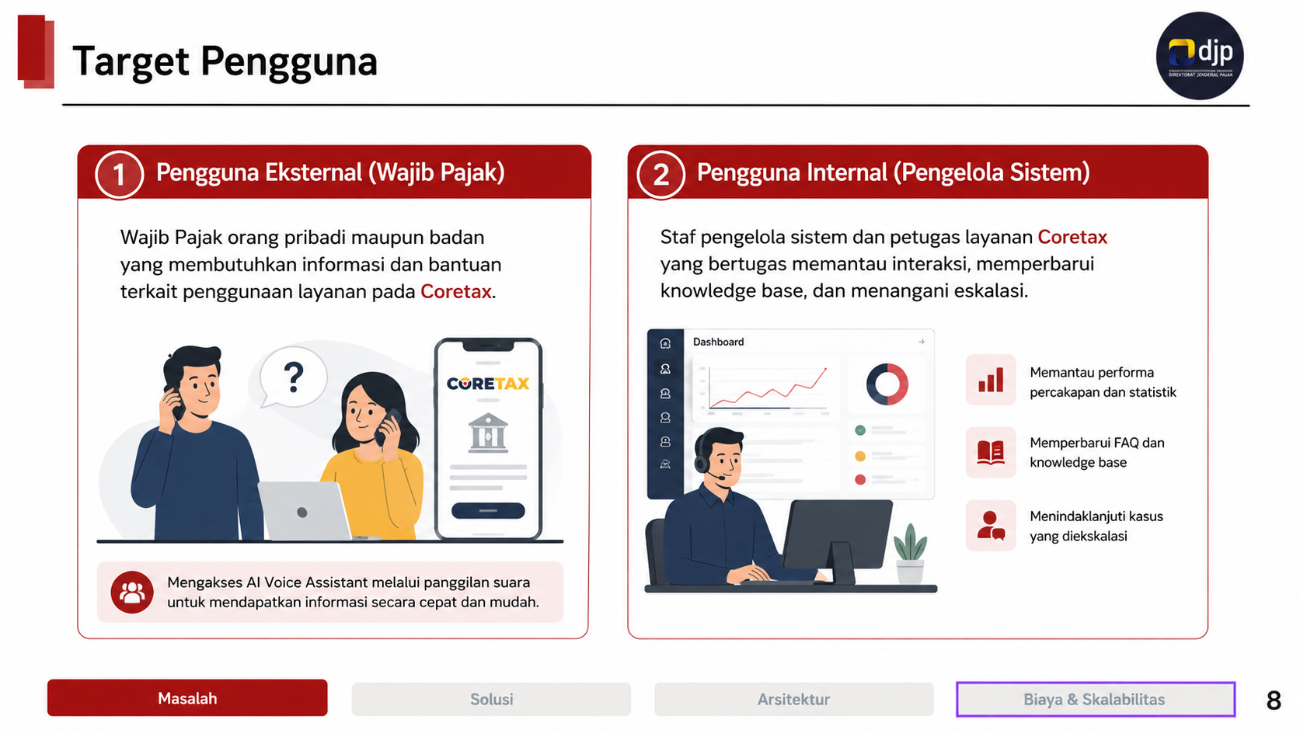
Target Pengguna
Masalah
Solusi
Arsitektur
Biaya & Skalabilitas
8
Notes:
9

Slide 5
Cara Kerja dan Batasan Sistem AI Voice Agent
Tidak termasuk pada versi awal:
1 | AI menangani pertanyaan umum, staf menangani kasus khusus: Sistem menangani pertanyaan umum mengenai penggunaan Coretax, meliputi akses, registrasi, pelaporan, pembayaran, dan fitur layanan. Permasalahan yang memerlukan verifikasi data atau penanganan khusus akan diarahkan melalui mekanisme eskalasi kepada petugas.
2 | Pencatatan riwayat percakapan: Setiap interaksi dicatat dalam bentuk transkrip dan status penyelesaian untuk mendukung monitoring, evaluasi layanan, serta tindak lanjut terhadap pertanyaan atau kendala wajib pajak.
3 | Respons secara real-time: Sistem memberikan respons secara langsung melalui percakapan suara sehingga wajib pajak dapat memperoleh informasi mengenai Coretax tanpa harus menunggu petugas tersedia.
4 | Jawaban berdasarkan sumber informasi resmi: AI menghasilkan jawaban berdasarkan knowledge base yang bersumber dari dokumentasi dan informasi resmi Coretax, sehingga informasi dapat diperbarui apabila terdapat perubahan prosedur, fitur, atau layanan.
5 | Mekanisme penanganan ketika AI gagal: Apabila AI tidak dapat memberikan jawaban yang relevan atau pertanyaan membutuhkan pemeriksaan lebih lanjut, percakapan akan dicatat dan diteruskan kepada petugas untuk ditindaklanjuti.
6 | Dashboard Monitoring: Staf dapat melihat riwayat percakapan, daftar eskalasi, dan status penyelesaian masalah.
Tidak termasuk pada versi awal:
Mengakses atau menampilkan data perpajakan pribadi tanpa proses autentikasi dan verifikasi.
Melakukan perubahan data, pelaporan, atau transaksi perpajakan atas nama pengguna.
Memberikan keputusan atau penetapan terkait kewajiban perpajakan pengguna.
Menangani kasus yang membutuhkan verifikasi atau pemeriksaan khusus secara otomatis.
Integrasi dengan layanan eksternal di luar ruang lingkup Coretax pada tahap awal.
Batasan ini dibuat agar sistem tetap fokus pada kebutuhan utama dan dapat dikembangkan secara bertahap.
Masalah
Solusi
Arsitektur
Biaya & Skalabilitas
3
Notes:
4

Slide 6

SIGAP: AI agent menjawab pertanyaan umum secara otomatis dan mengeskalasi kasus spesifik ke staf keesokan harinya
Panggilan Dijawab AI
Memahami pertanyaan
Menjawab dari KB resmi
1
Pengguna menghubungi layanan melalui telepon dan AI Voice Agent menerima panggilan serta memberikan bantuan informasi terkait penggunaan Coretax.
2
STT streaming mengubah suara pengguna menjadi teks secara real-time untuk memahami pertanyaan terkait akses, pelaporan, pembayaran, maupun fitur Coretax.
3
LLM + RAG mencari informasi dari knowledge base resmi terkait Coretax untuk menghasilkan jawaban yang relevan dan sesuai dengan prosedur yang tersedia.
Eskalasi otomatis
Notifikasi pagi
Tindak lanjut staf
4
Jika pertanyaan tidak dapat dijawab oleh AI atau membutuhkan verifikasi data, sistem mencatat kasus dan meneruskannya kepada petugas untuk ditindaklanjuti.
5
Sistem menghasilkan rekap percakapan dan kasus yang perlu ditindaklanjuti sehingga petugas dapat mengetahui daftar permasalahan yang masuk tanpa harus memantau setiap panggilan secara manual.
6
Petugas membuka dashboard untuk melihat transkrip percakapan, ringkasan permasalahan, dan status eskalasi, kemudian melakukan tindak lanjut terhadap kasus yang memerlukan penanganan.
Masalah
Solusi
Arsitektur
Biaya & Skalabilitas
2
Notes:
3

Slide 7

Teknologi Pendukung Sistem
Komponen
Teknologi
Fungsi
Voice Processing
Speech-to-Text & Text-to-Speech
Mengubah suara pengguna menjadi teks dan menghasilkan respons suara
AI Engine
LLM + RAG
Memahami pertanyaan dan memberikan jawaban berdasarkan knowledge base
Backend
FastAPI
Mengelola proses sistem dan komunikasi antar komponen
Database
PostgreSQL + Vector Database
Menyimpan data percakapan dan informasi referensi
Dashboard
React
Monitoring dan tindak lanjut oleh staf
Masalah
Solusi
Arsitektur
Biaya & Skalabilitas
6
Notes:
7

Slide 8

KESIMPULAN
Dengan SIGAP, tidak ada lagi panggilan orang tua maba yang tidak terlayani — dan tidak ada lagi staf yang ditelepon pukul 12 malam.
24/7
≤ 2 detik
100%
Layanan informasi dapat tersedia di luar jam operasional staf.
respons suara streaming end-to-end yang terasa natural bagi penelepon
panggilan tercatat & tereskalasi — staf menindaklanjuti lewat dashboard keesokan pagi
Terima Kasih
Notes:
11

